Slide 1
SOP-05 Shipment Process - Transfer Order
1. กระบวนการ (Process) | SOP-05 Shipment Process - Transfer Oder
2. ข้อมูลที่ต้องใช้ (In put) | แผนการผลิต Code Part number ของวัตถุดิบหรือสารที่ต้องการโอนย้าย สูตรการผลิต ปริมาณวัตถุดิบหรือสารที่ต้องการโอนย้าย
3. ขั้นตอนย่อย (Sub process) | การสร้าง Transfer order entry การเลือกรายการวัตถุดิบหรือสารที่ต้องการโอนย้าย การคีย์ปริมาณวัตถุดิบหรือสารที่ต้องการโอนย้าย การรับเข้าวัตถุดิบหรือสารที่ได้รับการโอนย้ายแล้ว
4. ความเสี่ยง (Risk) | R1. การเลือกรายการวัตถุดิบหรือสารที่ต้องการโอนย้ายไม่ถูกต้อง R2. การคีย์ปริมาณสารที่ต้องการโอนย้ายไม่ถูกต้อง R3. เลือกสถานที่รับไม่ถูกต้อง R4. เลือกวันที่ต้องการไม่ถูกต้อง
5. จุดควบคุม (Control point) | ตรวจสอบความถูกต้องของรายการวัตถุดิบหรือสารที่ต้องการในใบ Transfer Pack ตรวจสอบความถูกต้องของปริมาณวัตถุดิบหรือสารที่ต้องการในใบ Transfer Pack ตรวจสอบความถูกต้องของสถานที่รับและวันที่ต้องการในใบ Transfer Pack

Slide 2






Transfer Order Entry
Transfer Order Shipment Entry
Receive Transfer Order
การโอนย้ายสต๊อกน้ำตาลข้าม Plant

Slide 3
การโอนย้ายน้ำตาลข้าม Site/Plant มีทั้งหมด 3 ขั้นตอน
Transfer Order Entry – ฝั่งพร้าวหอมทำเรื่อง Request ขอโอนย้ายน้ำตาล
Transfer Oder Shipment Entry – ฝั่งบ้านบ่อทำเอกสาร Shipped
Receive Transfer Order - ฝั่งพร้าวหอมรับสินค้า

Slide 4
1. Transfer Order Entry
ฝั่งพร้าวหอมทำเรื่อง Request ขอโอนย้ายน้ำตาล
Overview
เข้า Transfer Order Entry (User เป็นของพร้าวหอม)
กด New > To site เลือก พร้าวหอม, From site เลือก สุรีย์สำนักงานใหญ่ > Save
ไปที่ Line > ไปที่ช่อง Part Number > กด New > ใส่รหัสน้ำตาลทราย (R01021501)
ใส่จำนวนที่ต้องการโอนย้ายในช่อง Quantity
ใส่วันที่ต้องการในช่อง Need by
กด Save

Slide 5
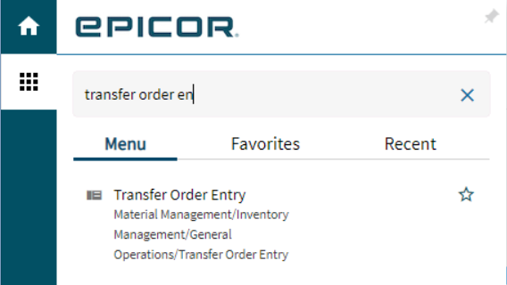
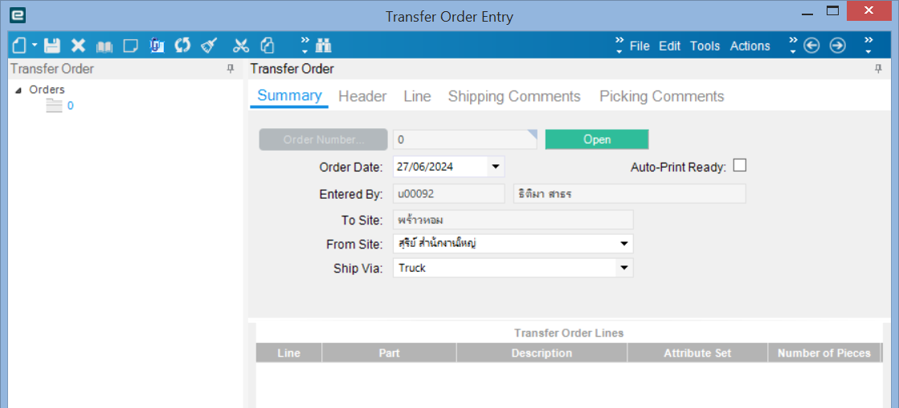
1
เข้า Transfer Order Entry
1. Transfer Order Entry
กด New > To site เลือก พร้าวหอม, From site เลือก สุรีย์สำนักงานใหญ่ > Save
2
กด New

Slide 6
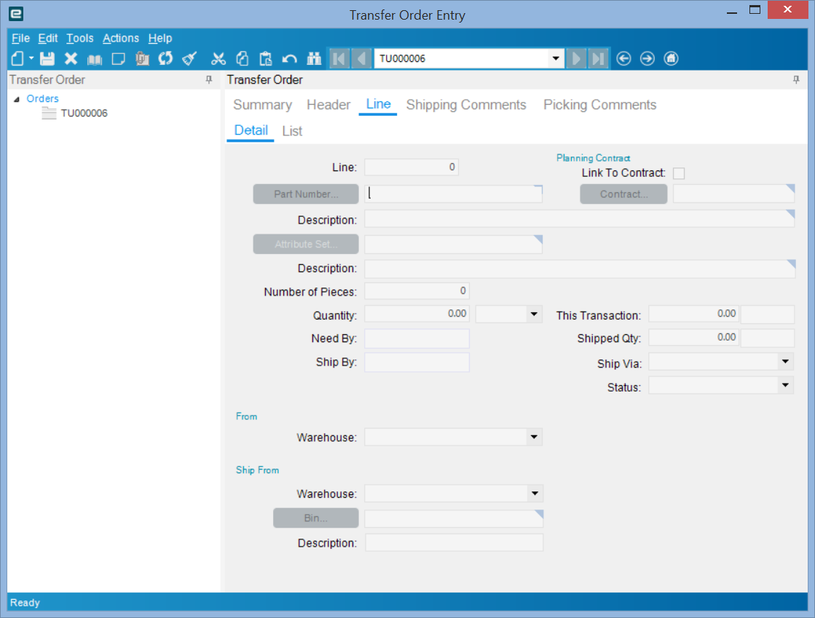
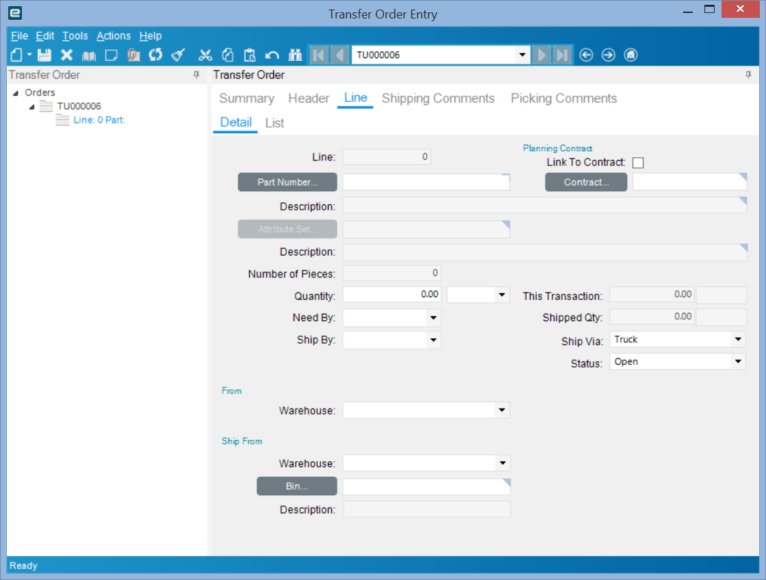
1. Transfer Order Entry
3
ไปที่ Line > ไปที่ช่อง Part Number > กด New > ใส่รหัสน้ำตาลทราย (R01021501)
3.3
ไปที่ Line
3.1
กด New
3.2
คลิกตรงช่อง Part Number
*ตรงช่อง Part Number จะไม่สามารถกดหรือคีย์รหัสในช่องได้จนกว่าจะกด New*
หลังกด New จะสามารถกดหรือคีย์รหัสได้
(สังเกตว่าแถบสีเทาเข้มขึ้น)

Slide 7
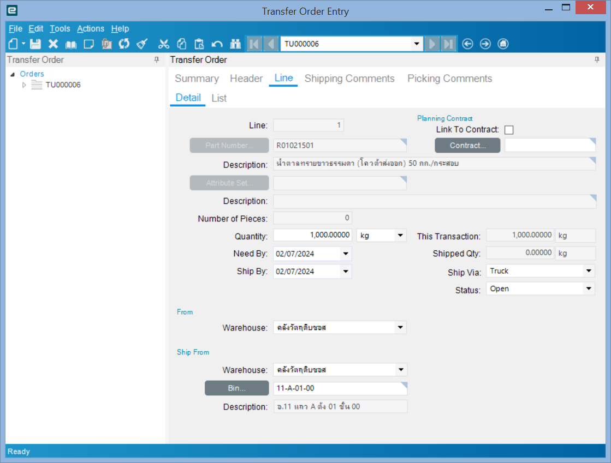

1. Transfer Order Entry
6
Save
3.4
ใส่รหัสน้ำตาลทราย (R01021501) ในช่อง
4
ใส่จำนวนที่ต้องการ
5
เลือกวันที่ต้องการรับ

Slide 8
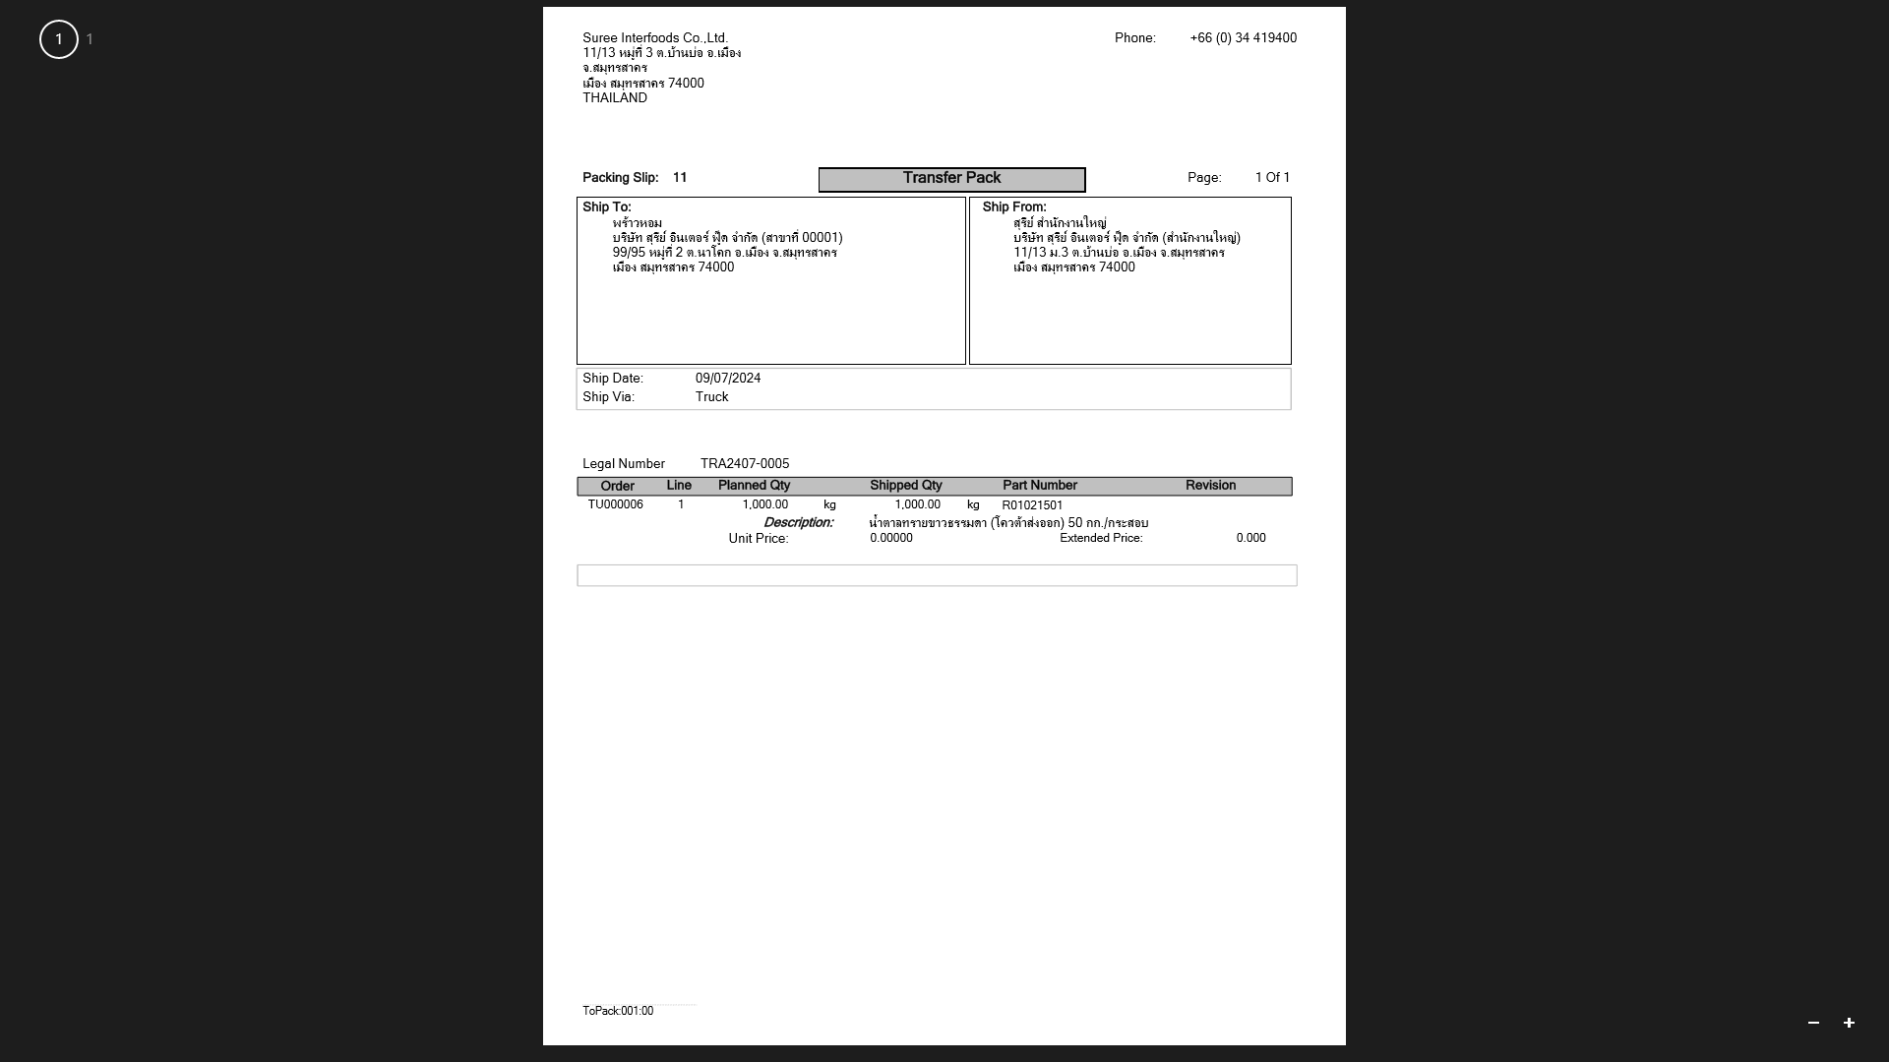
2. Transfer Order Shipment Entry
ฝั่งบ้านบ่อทำเอกสาร Shipped
Overview
เข้า Transfer Order Shipment Entry (User เป็นของบ้านบ่อ)
กด New > คลิกที่ Transfer Order > Search >เลือกรายการ > Save
ไปที่ Line Tab > กด New > ไปที่ Transfer Order No. > Search > เลือกรายการ
ไปที่ Line > กด Search > เลือกรายการที่ขึ้นมา
ใส่จำนวนตรงช่อง Quantity > เลือก Bin > เลือก Lot Number > Save
กลับมาที่ Summary Tab > ติ๊กช่อง Shipped
ไปที่ Action > Print > Print Preview

Slide 9

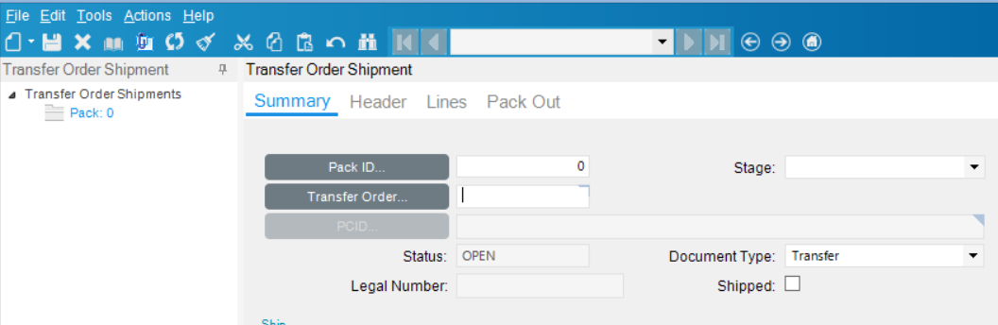
1
2. Transfer Order Shipment Entry
เข้า Transfer Order Shipment Entry
2
กด New > คลิกที่ Transfer Order > Search > เลือกรายการ > Save
2.1
กด New
2.2
คลิกที่ Transfer Order

Slide 10
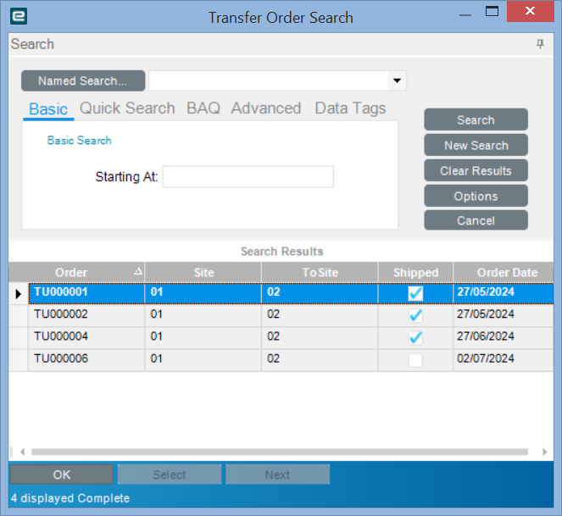
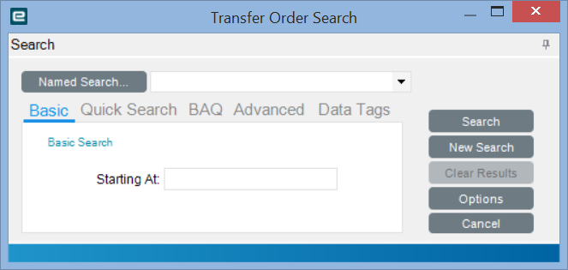
2. Transfer Order Shipment Entry
ถ้าขึ้นเครื่องหมายถูก (/) แบบนี้แสดงว่าหมายเลขโอนย้ายนั้นถูก Ship ไปเรียบร้อยแล้ว
2.3
คลิก Search
2.4
เลือกรายการที่จะ Ship >> Double Click
หลังคลิก Search จะได้หน้าต่างข้างล่างนี้มา

Slide 11
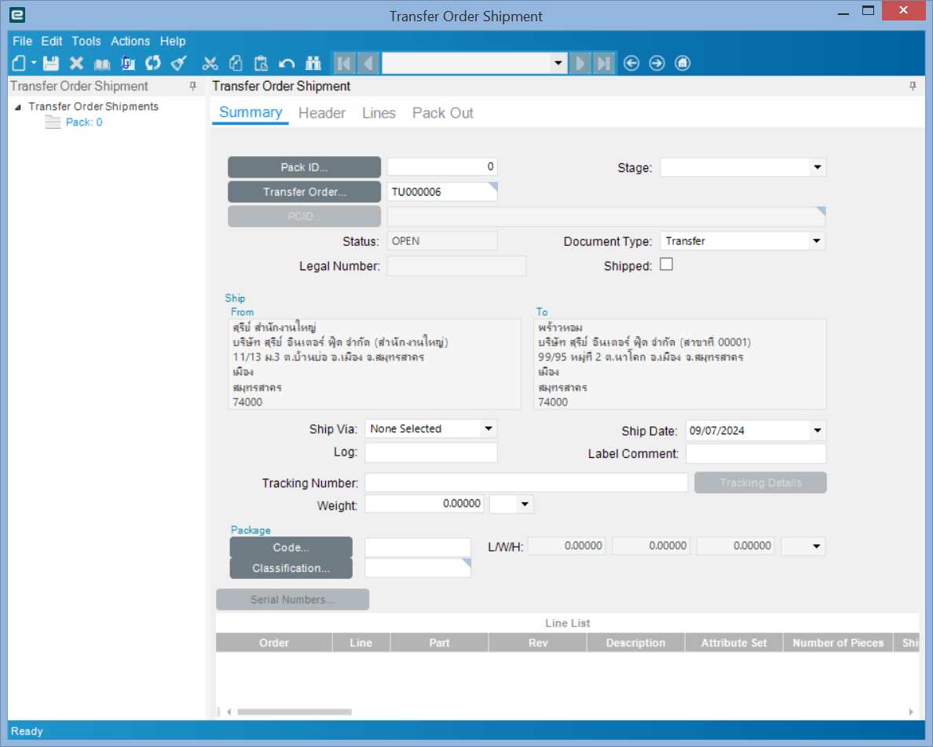
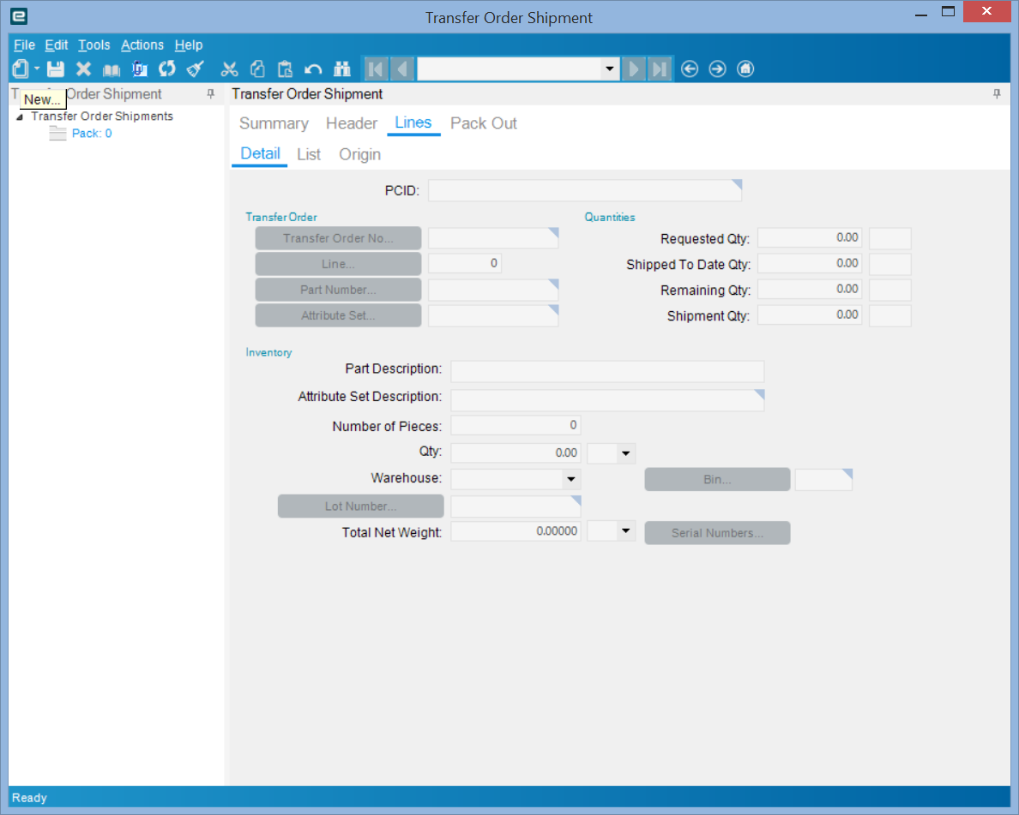
3
ไปที่ Line Tab > กด New
2. Transfer Order Shipment Entry
3.1
ไปที่ Line Tab
3.2
กด New
เลือกวันที่จะ Ship
หลัง double click รายการที่จะ ship แล้วจะได้หน้าต่างนี้มา

Slide 12
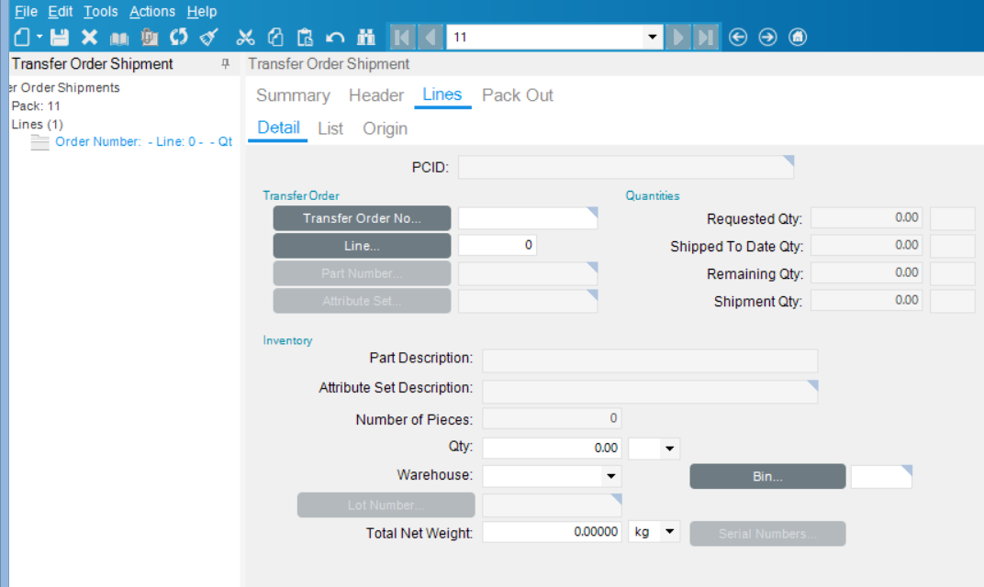
3
ไปที่ Transfer Order No. > Search > เลือกรายการ
2. Transfer Order Shipment Entry
3.3
ไปที่ Transfer Order No.
3.4
กด Search
3.5
เลือกรายการ

Slide 13
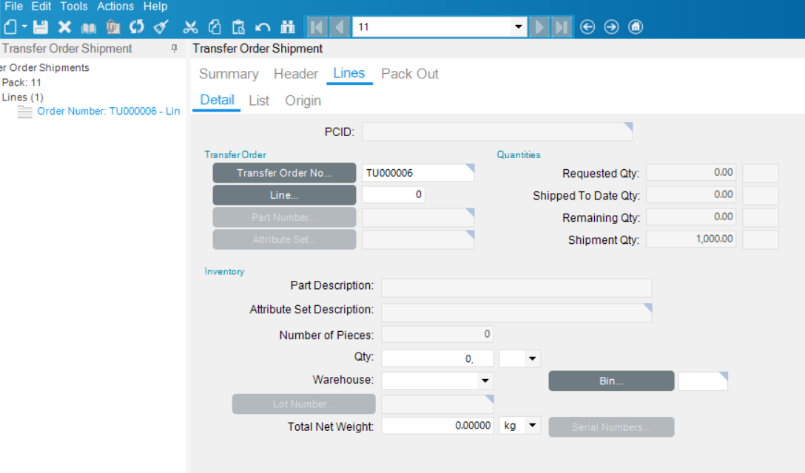
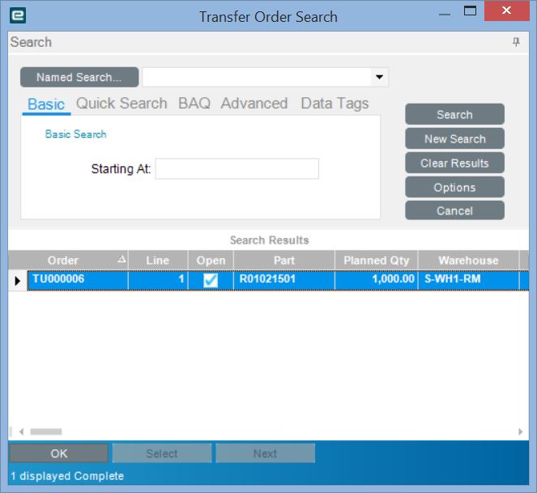
4
ไปที่ Line > กด Search > เลือกรายการที่ขึ้นมา
2. Transfer Order Shipment Entry
4.2
กด Search
4.1
ไปที่ Line
4.3
เลือกรายการที่ขึ้นมา
(ระบบจะขึ้นรายการที่เราทำไว้รายการเดียว)

Slide 14
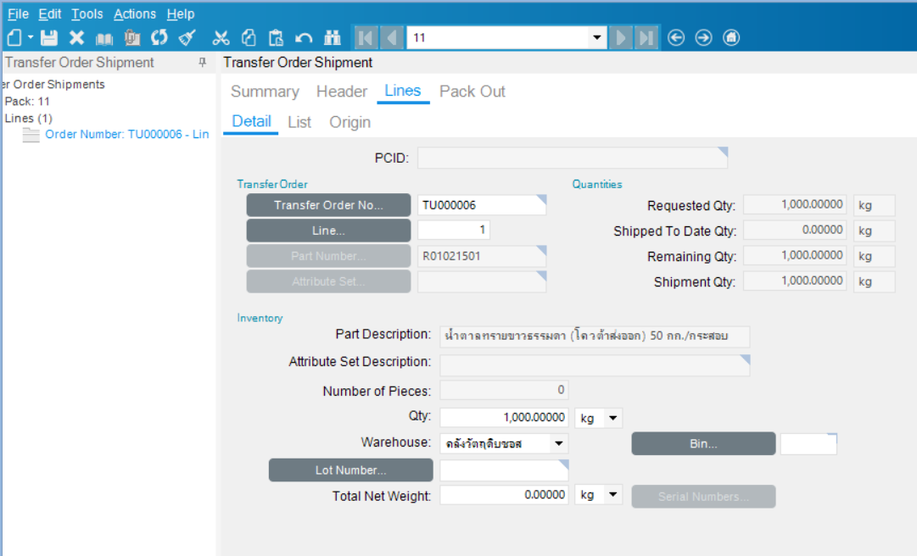
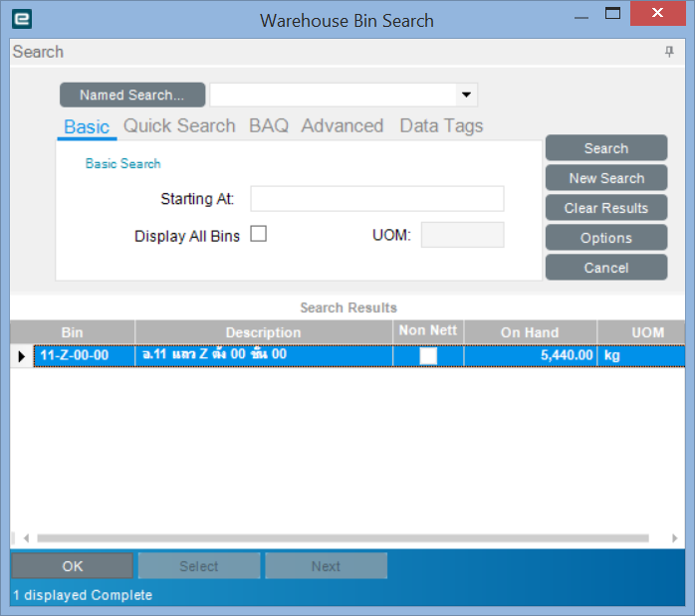
5
ใส่จำนวนตรงช่อง Quantity > เลือก Bin > เลือก Lot Number > Save
2. Transfer Order Shipment Entry
5.2.1
กด Search
5.2.2
เลือกรายการ
5.1
ใส่จำนวนให้เท่ากับที่ทำเรื่องขอโอนย้าย
5.2
เลือก Bin

Slide 15

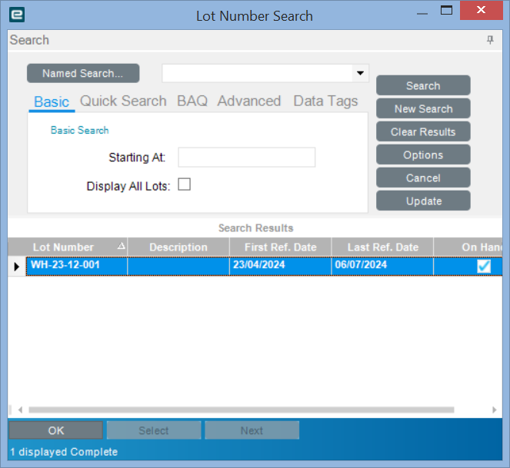
5.4
Save
2. Transfer Order Shipment Entry
5.3.1
กด Search
5.3
เลือก Lot Number
5.3.2
เลือกรายการ

Slide 16

6
กลับมาที่ Summary Tab > ติ๊กช่อง Shipped
2. Transfer Order Shipment Entry
6.1
ไปที่ Summary Tab
6.2
ติ๊กช่อง Shipped

Slide 17
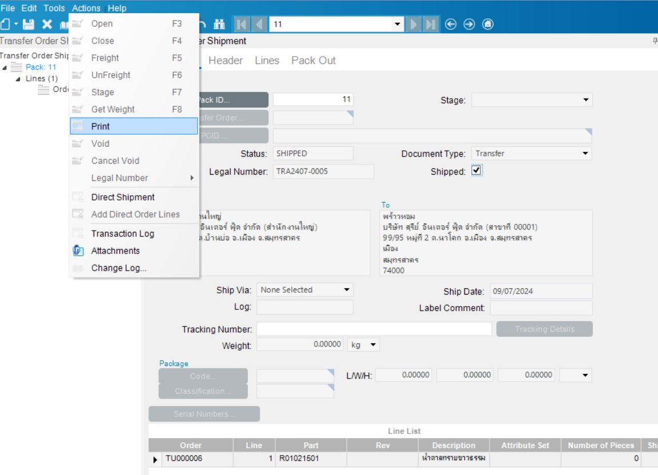
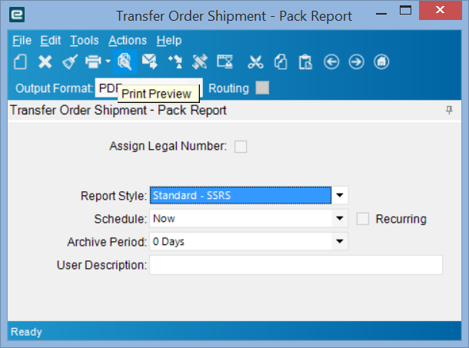
7
ไปที่ Action > Print > Print Preview
2. Transfer Order Shipment Entry
7.1
ไปที่ Action > Print
7.2
Print Preview

Slide 18
2. Transfer Order Shipment Entry
แจ้งเลข Packing Slip ไปที่พร้าวหอมเพื่อให้ทางพร้าวหอมนำเลขไปกดรับสินค้าได้

Slide 19
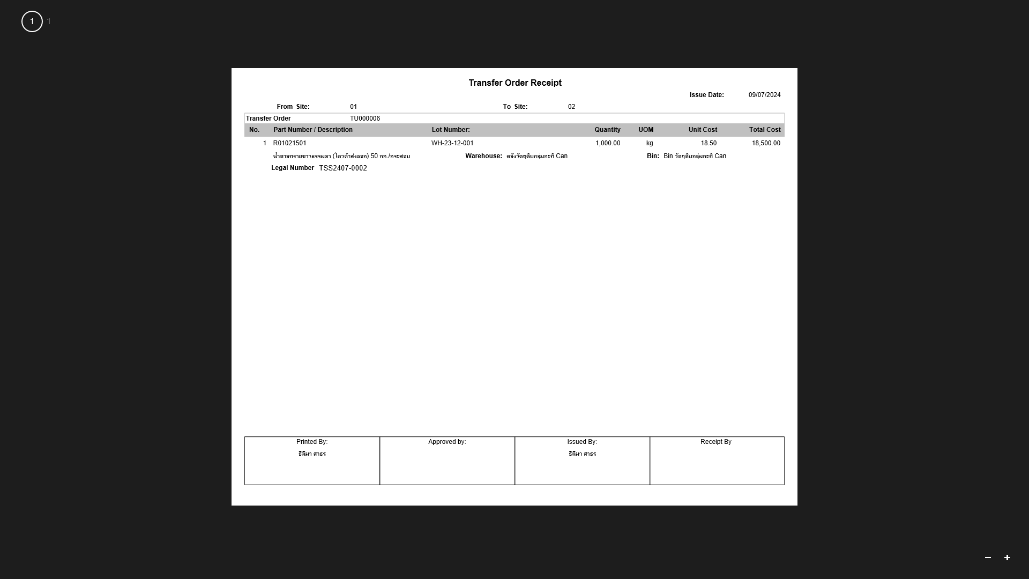
3. Receive Transfer Order
ฝั่งพร้าวหอมรับสินค้า
Overview
เข้า Receive Transfer Order (User เป็นของพร้าวหอม)
ใส่เลข Packing Slip
ไปที่ Action กด Receive All > Save
ไปที่ Action กด Print > Print Preview

Slide 20
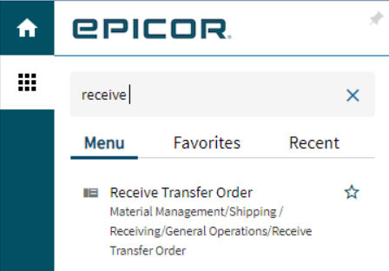
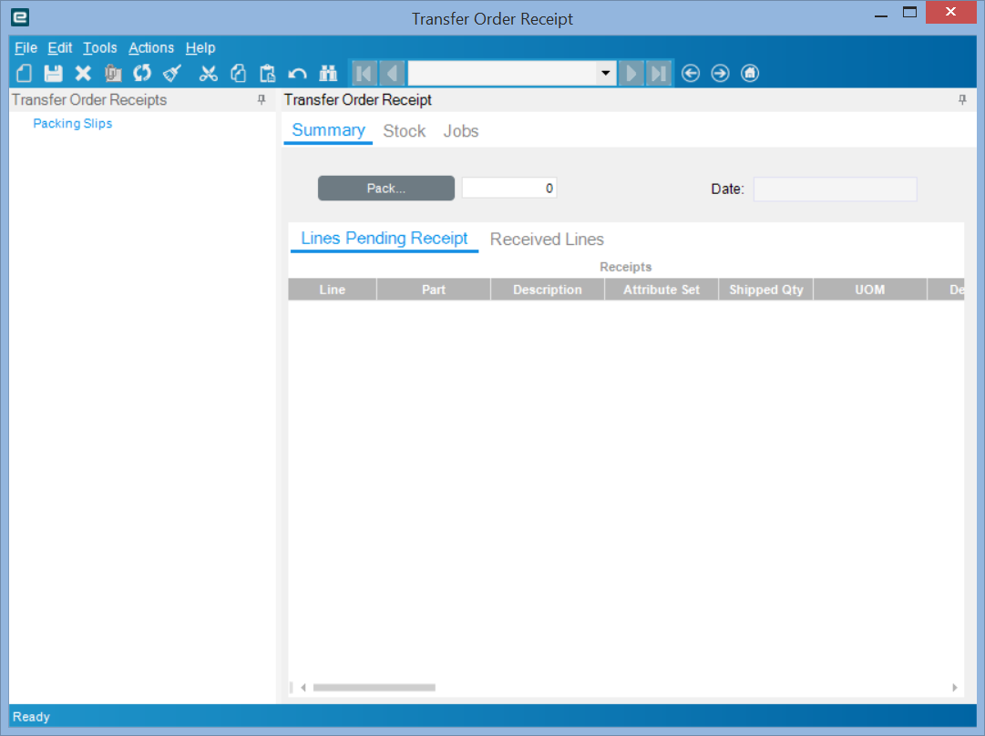
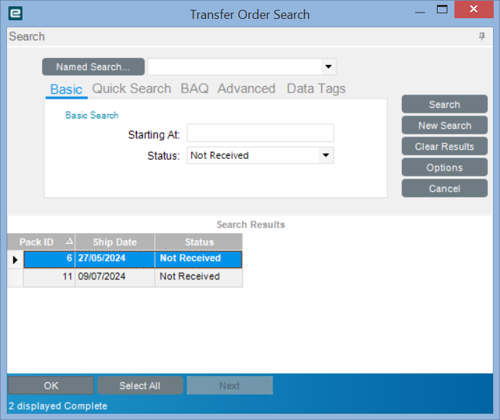
1
3. Receive Transfer Order
เข้า Receive Transfer Order
2
ใส่เลข Packing Slip
ใส่เลข Packing Slip ที่ได้มาจากฝั่งบ้านบ่อตรงนี้
2.1
กด Search
แต่ถ้าทางบ้านบ่อลืมจดเลข ให้กด Pack ตรงนี้
เพื่อหาเลข Packing Slip
2.2
เลือกรายการ (หากขึ้นมามากกว่า 2 รายการ ให้ดับเบิ้ลคลิกดูรายละเอียดว่ารายการนั้นคือใบโอนย้ายของอะไร ในที่นี้ Pack ID หมายเลข 9 คือเนื้อมะพร้าวขาว // หมายเลข 11 คือน้ำตาลทราย)

Slide 21
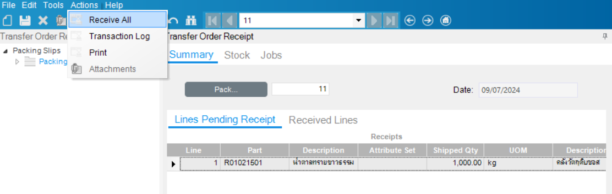
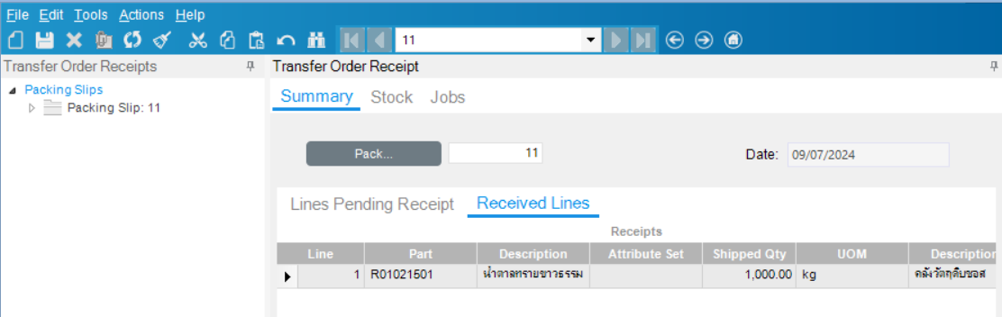
3
3. Receive Transfer Order
ไปที่ Action กด Receive All > Save
3.1
หลังจากกด Save ระบบจะย้ายรายการจากแท็บ Lines Pending Receipt ไปที่แท็บ Received Lines
รายการย้ายมาอยู่ที่ Received Lines เรียบร้อยแล้ว

Slide 22
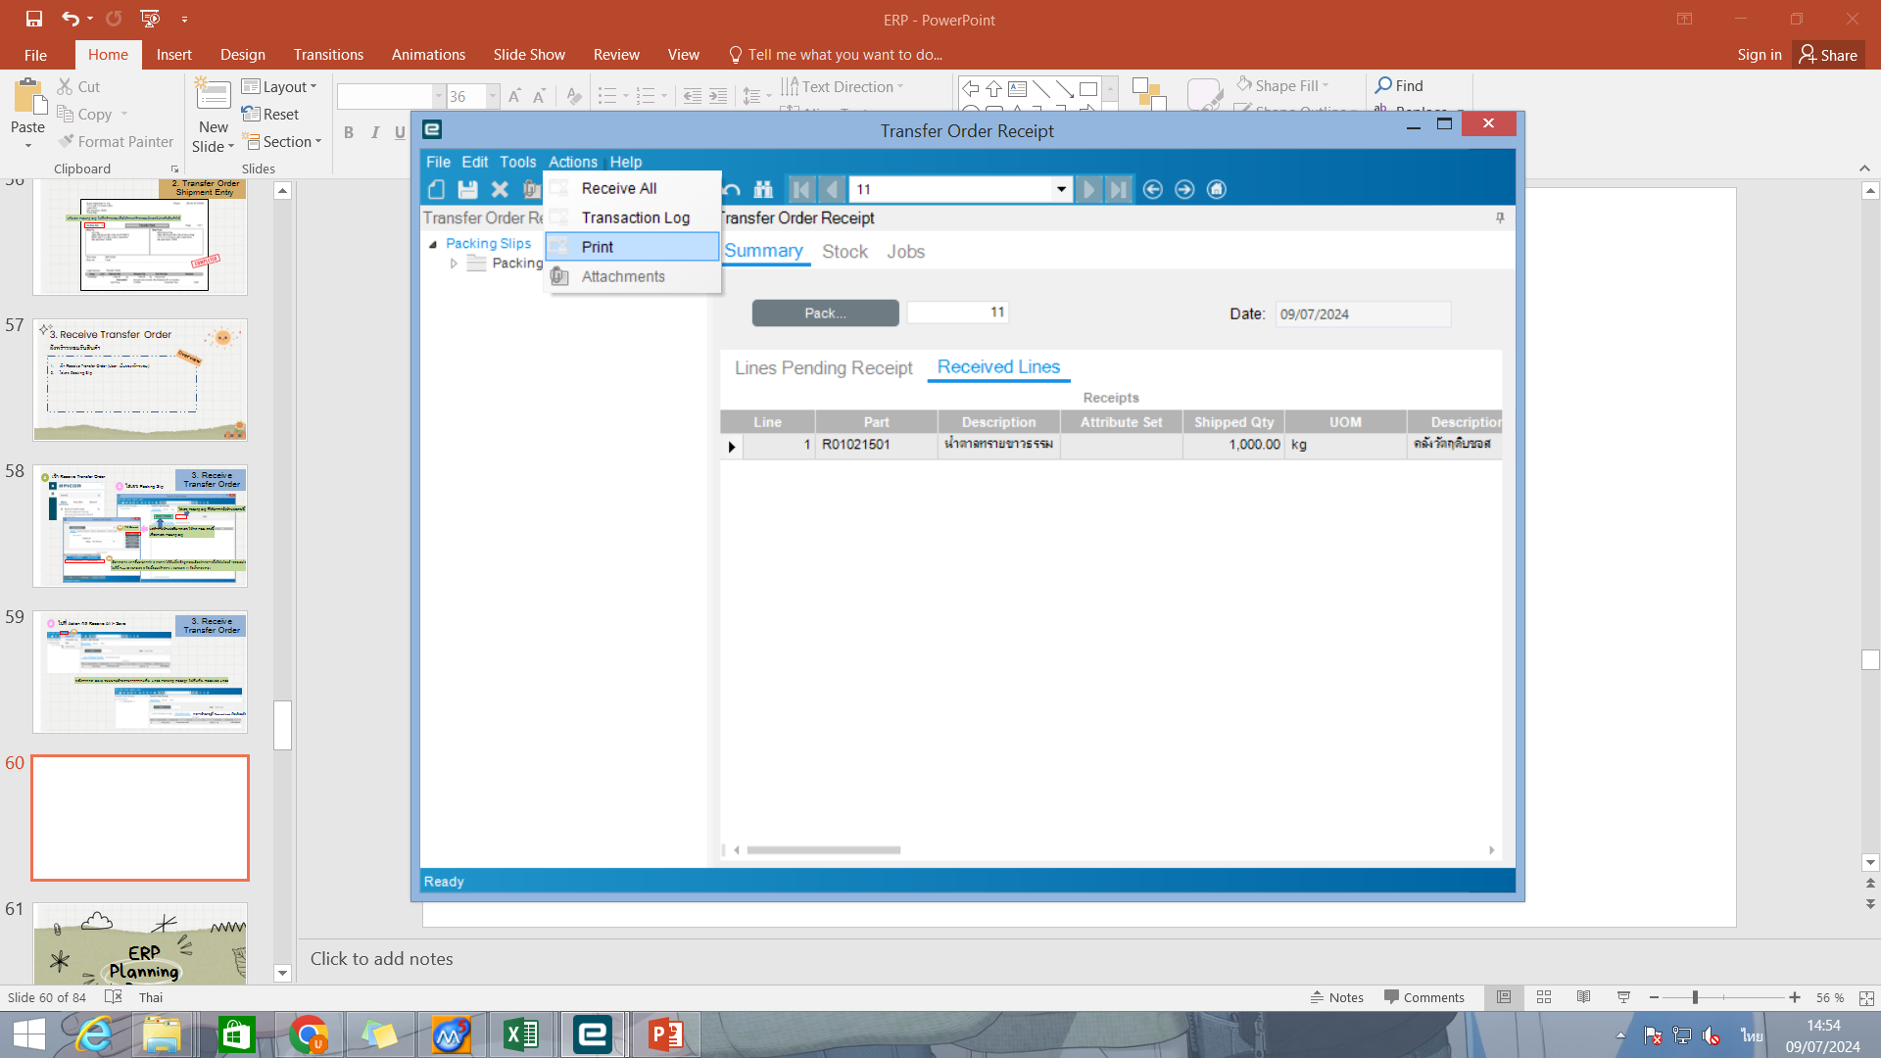
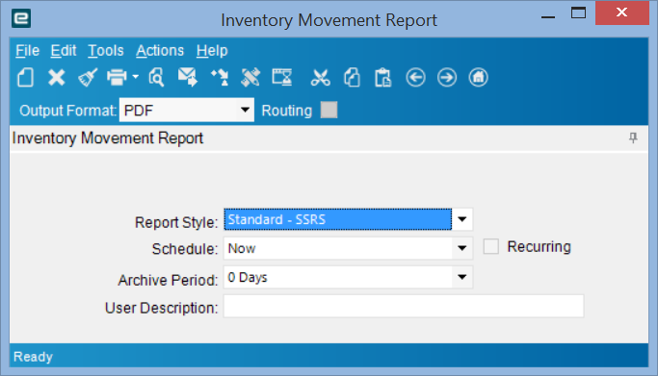
4
3. Receive Transfer Order
ไปที่ Action กด Print > Print Preview
Print Preview

Slide 23










LET’s START!

